Slide 1
نص الاستماع ( على شاطئ البحر)
أولا : التمهيد للدرس
عرض خارطة فلسطين
ذكر مدن فلسطينية وربطها بمادة التنشئة
ذكر مظاهر سطح الأرض في فلسطين
ذكر أسماء البحار في فلسطين
ثانيا : العرض
الاستماع لنص الاستماع
طرح الأسئلة والنقاش حول نص الاستماع
ذكر بعض المفردات ومرادفها وضدها
ثالثا : الخاتمة
سرد الطالبات لنص الاستماع بأسلوب قصصي متسلسل جميلة حلايقة

Slide 2
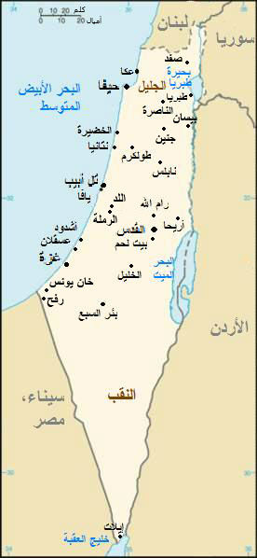

Slide 3
نص الاستماع
اضغط هنا

Slide 4
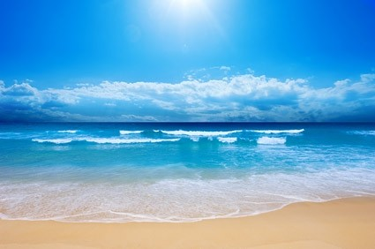
امتحانات الصف الثالث لغة عربية

Slide 5
الكلمة وضدها
ضدها
الكلمة
البرد
عاد
الحر
ذهب

Slide 6
المفرد | المثنى | الجمع
يوم | يومان | أيام
أُسرة | أُسرتان | أُسر
طفل | طفلان | أطفال
الشاطئ | شاطئان | شواطئ
البيت | بيتان | بيوت
البحر | بحران | بحار

Slide 7
ال ( التعريف )
لام قمرية
لام شمسية
الْبحر
الْأطفال
الْكرة
الْحر
الْبيت
الصّيف
السّباحة
الشّاطئ
الرّمل
اللّعب
الطّعام

